Slide 1
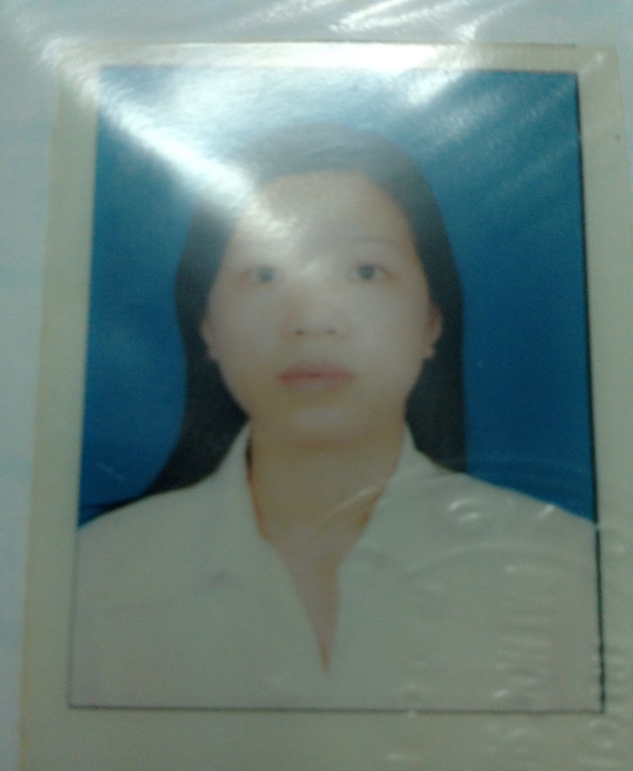
Con mắt
Cái miệng
Cái áo
Cái trán
Cái mũi
Họ và tên: Cao Thị Hồng Thắm. Sinh: 1985
Trình độ chuyên môn: Đại học
Nơi công tác: Trường CĐ Kỹ Thuật Lý Tự Trọng
Đơn vị công tác: Khoa Lý luận Chính Trị

